Slide 1

Pedro Gomes Moreira (18174)
Vitor Ramos
(18171)

Slide 2


IDEIAS, OBJETIVO
PONTOS FORTES E FRACOS
Objetivo principal: tornar acessível a ecologia e a sustentabilidade.

Slide 3
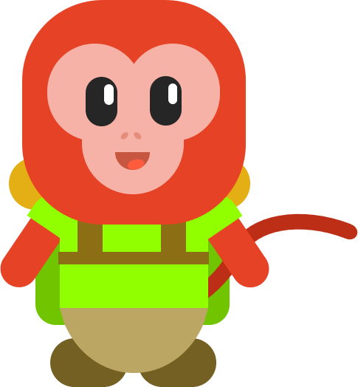
BENEFÍCIOS
PARA O USUÁRIO
Aprendizagem por meio de leituras de fontes confiáveis
Aplicação dos conhecimentos aprendidos nas diferentes lições
Interação com outros usuários do site no fórum e sistema de amizades

